Slide 1
Муниципальное дошкольное образовательное учреждение детский сад «Росинка» Презентация
На тему: «Театр своими руками»
Выполнила:
воспитатель МДОУ
детского сада «Росинка»
Лазарова Н.А.
Мышкин
Январь 2018 год

Slide 2
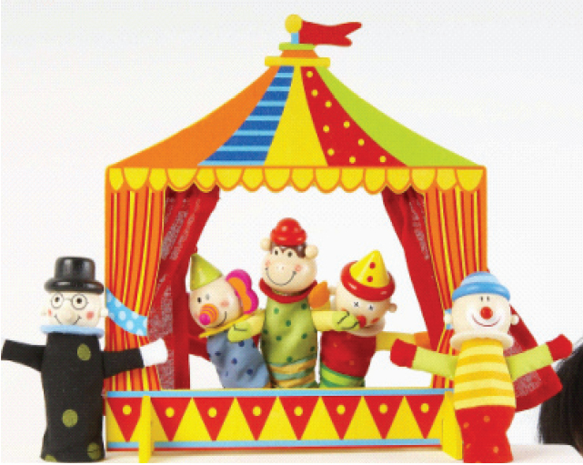
«Театр – это волшебный край, в котором ребенок радуется, играя, познает окружающее» О.П.Радынова

Slide 3
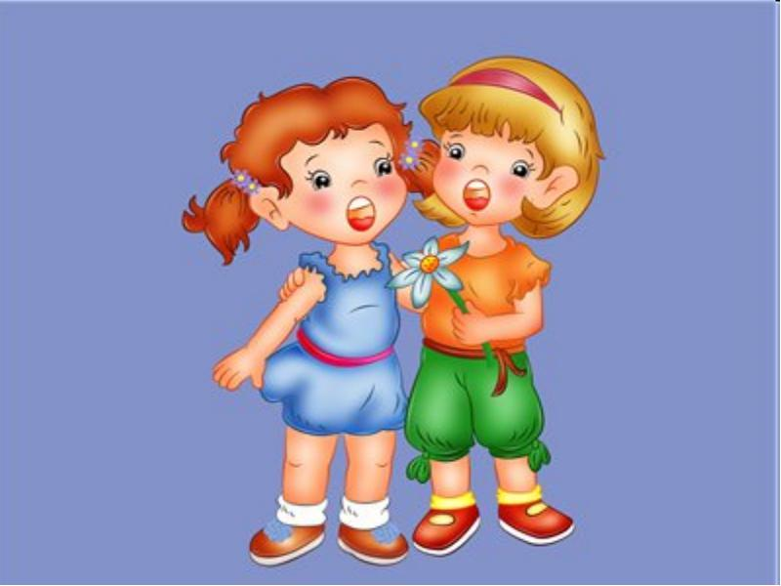
Актуальность
«Театрализованная деятельность является неисчерпаемым источником развития чувств, переживаний и эмоциональных открытий ребенка, приобщает его к духовному богатству. Постановка сказки заставляет волноваться, сопереживать персонажу и событиям, и в процессе этого сопереживания создаются определенные отношения и моральные оценки, просто сообщаемые и усваиваемые. В.А.Сухомлинский

Slide 4
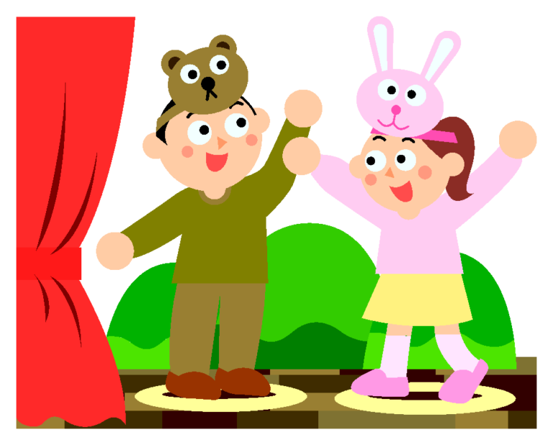
Цель мастер класса:
Создание условий для освоения и последующего применения технологий в работе педагогов по развитию творческих способностей дошкольников в театрализованной деятельности.

Slide 5
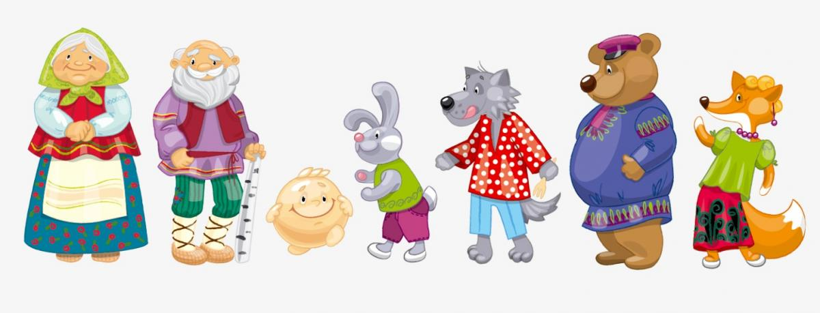
Задачи:
- Систематизировать знания педагогов о театрализованной деятельности в детском саду.
- Познакомить педагогов с методами и приемами изготовления некоторых видов театральных кукол.
- Повысить профессиональную компетентность педагогов в применении театрализованной деятельности в детском саду.

Slide 6
Виды театров в детском саду

Slide 7
Способствует развитию речи, памяти, внимания, формирует пространственные представления и координацию движений.

Slide 8
Особая игровая форма взаимодействия ребенка и взрослого. Кукла выступает между участниками, как посредник, которому ребенок доверяет.

Slide 9
Способствует снятию тревожности, страха, психоэмоционального напряжения, посредством куклы, одетой на руку, поскольку дети полностью отождествляют себя (свою руку) с куклой.

Slide 10
Теневой театр или театр теней – удивительно зрелищный вид театрального искусства. Силуэтные картинки могут быть сделаны из обыкновенной бумаги, кальки или картона.

Slide 11
Широко известны теневые представления, в которых с помощью ладоней изображаются различные животные и люди. Этот прием можно использовать в театре теней.

Slide 12
Театр картинок (фланелеграф) Фланелеграф предназначен специально для того, чтобы дети не только слушали сказку, но и видели ее героев. Рассказывая сказку, они выкладывают героев на фланелеграфе в том порядке, в каком они появляются. Таким же образом можно использовать магнитную доску и бумажные фигурки – героев сказок.

Slide 13
Самый простой и доступный театр. Игрушки для него можно сшить из кусочков ткани, меха, кожи, поролона. Игрушки не должны быть большими. При изготовлении необходимо учитывать соотношение игрушки по размеру и фактуре.

Slide 14
Виды настольного театра:

Slide 15
На подставках (стаканчиках)

Slide 16
Настольный театр – конусы. Помогает формировать у детей умение координировать движения рук и глаз, сопровождать движения пальцев речью, выражать эмоции посредством мимики и речи.

Slide 17
Театр ложек самый простой и доступный для детей.

Slide 18
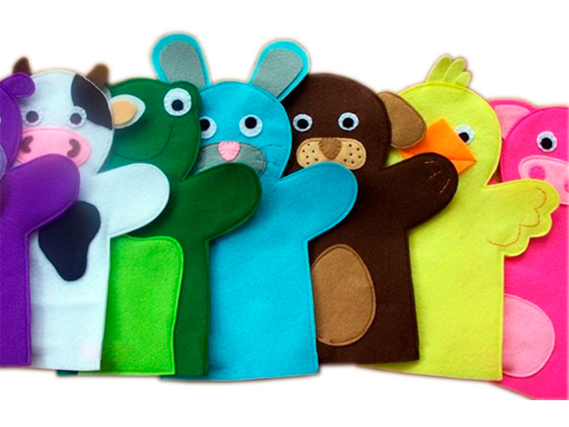
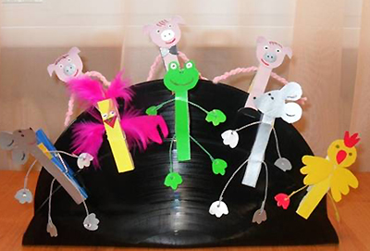
Другие виды театров

Slide 19
Маски для театральных представлений являются важнейшим элементом, с помощью которых создается образ героя.

Slide 20
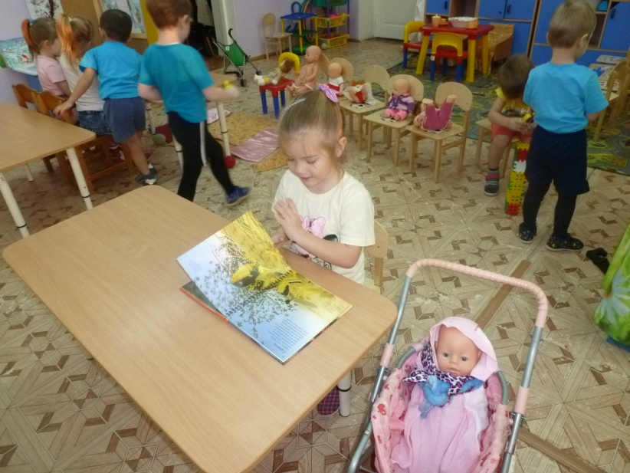
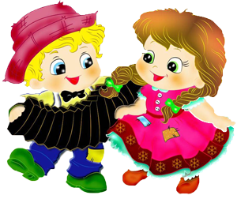
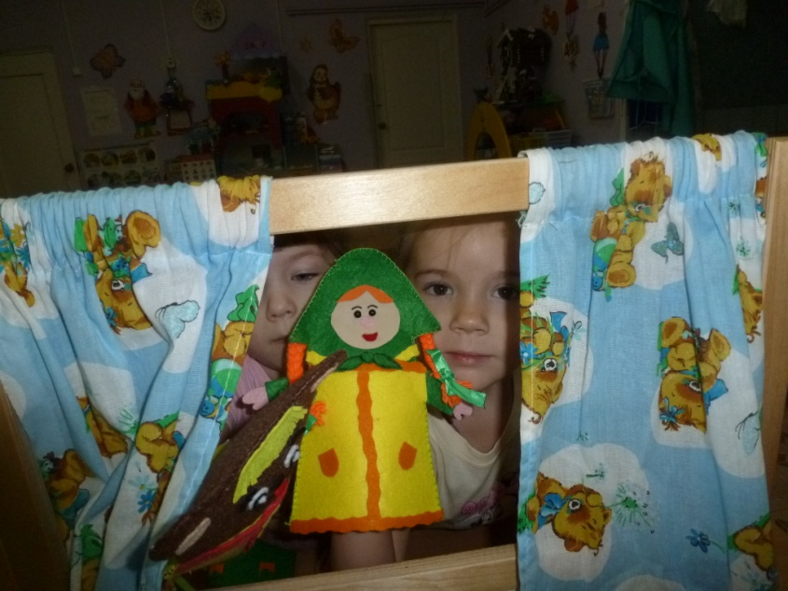
Условия, созданные для реализации театрализованной деятельности

Slide 21
Ни один другой вид театрализованной деятельности так не способствует развитию артистизма, выразительности движений и речи, как игра-драматизация

Slide 22
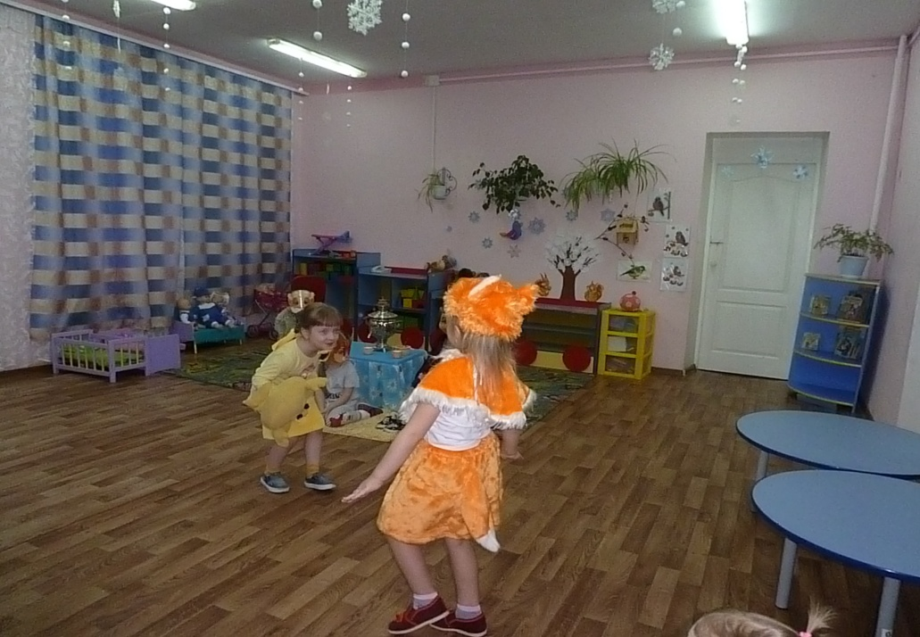
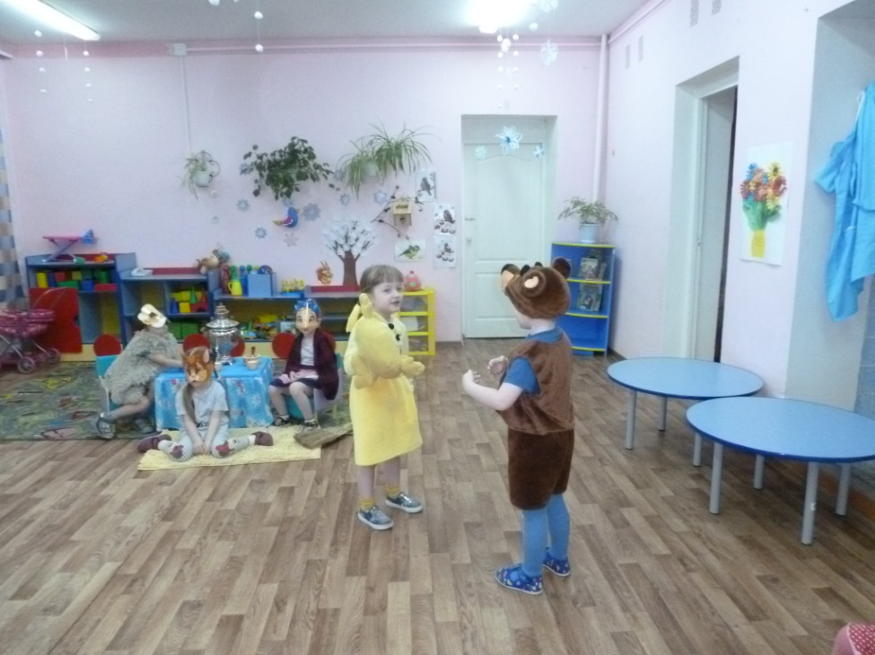
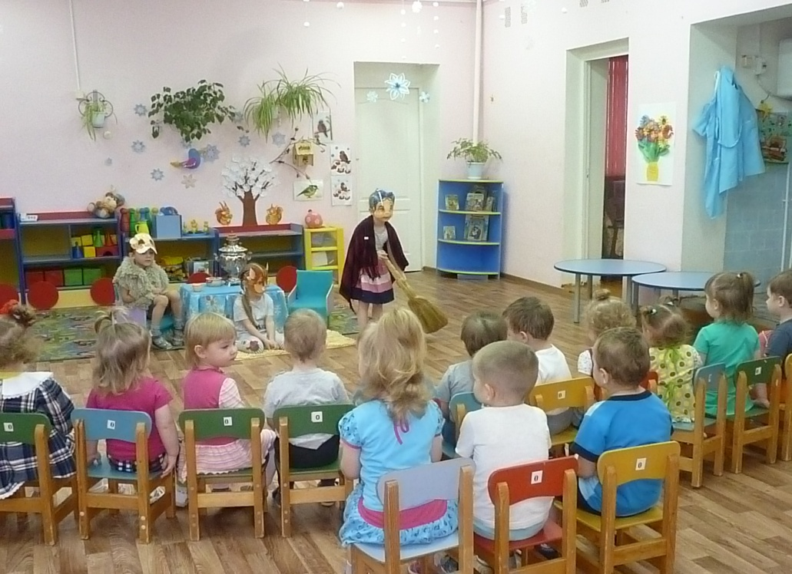

Slide 23
Желаем творческих успехов!

